Slide 1
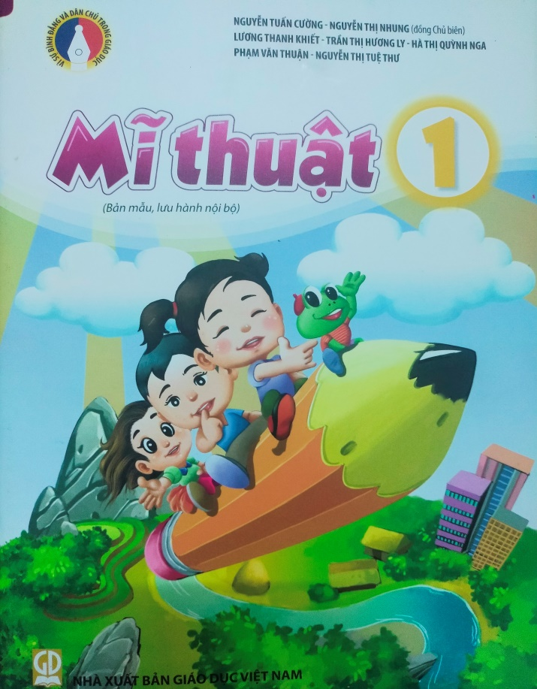
Lớp 1 tuần 6-7
CHỦ ĐỀ
NGÔI NHÀ CỦA EM
(2 Tiết)

Slide 2
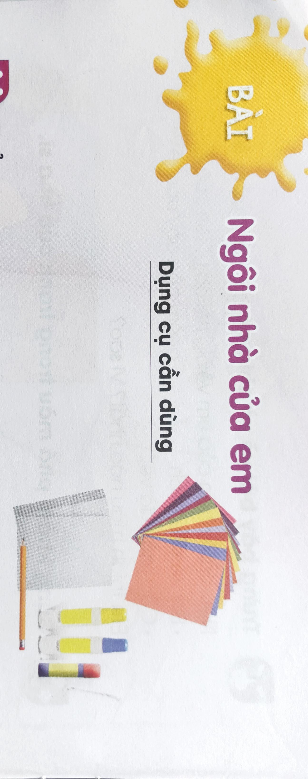
MĨ THUẬT LỚP 1

Slide 3
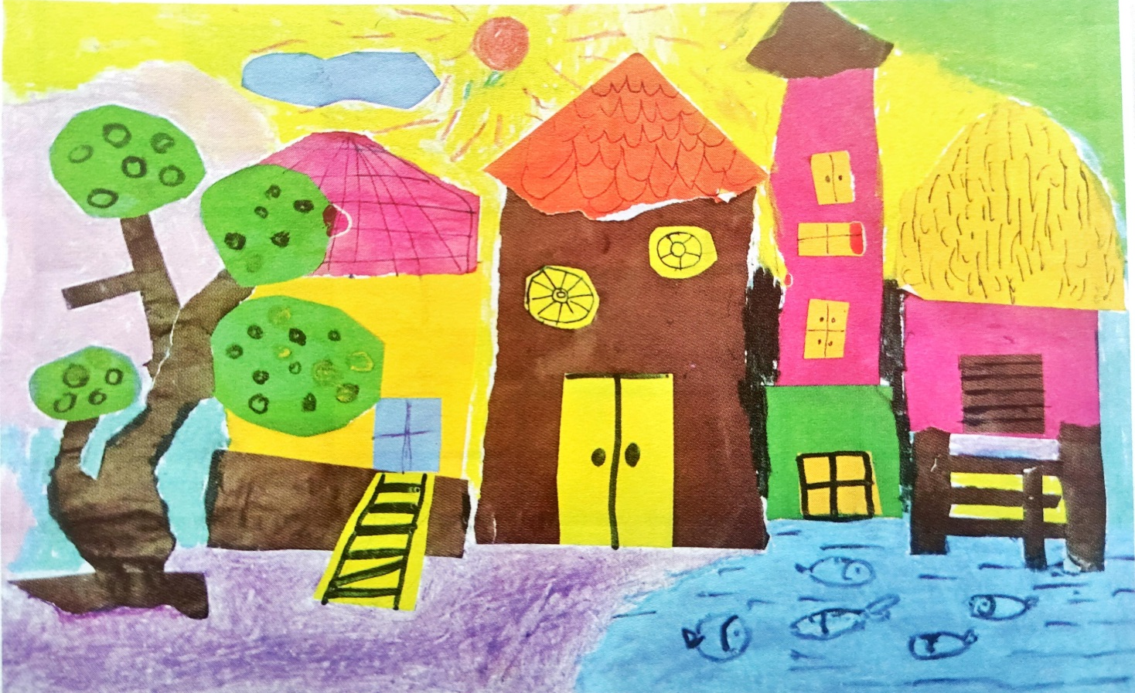
MĨ THUẬT LỚP 1
Kể tên các hình ảnh có trong tranh
Ngôi nhà gồm có những phần nào?
Những bộ phận của của ngôi nhà giống hình gì?
Những ngôi nhà trong tranh được tạo bằng cách nào?

Slide 4
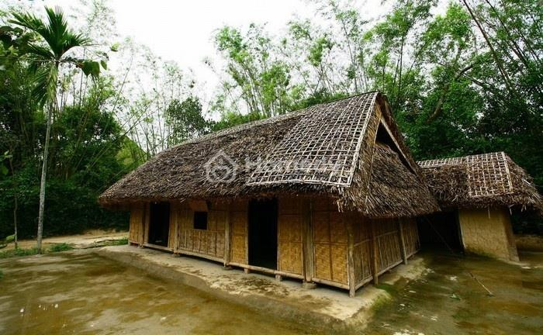
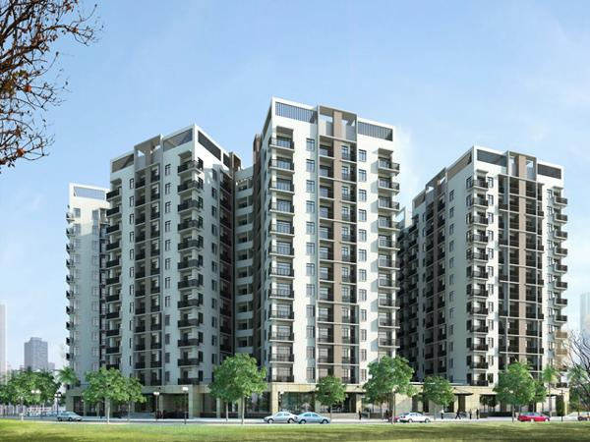
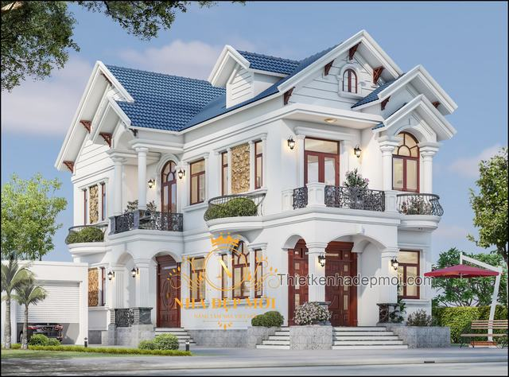
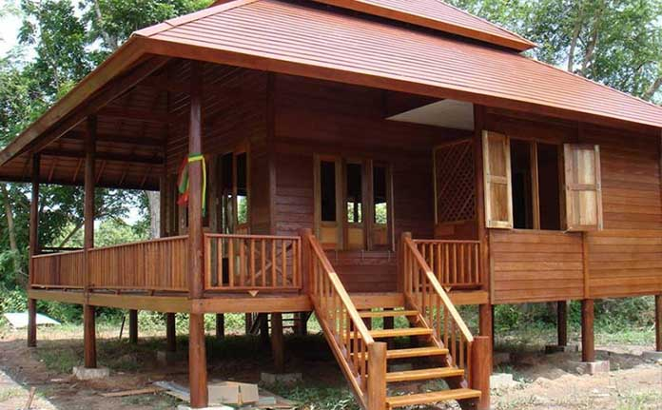

Slide 5
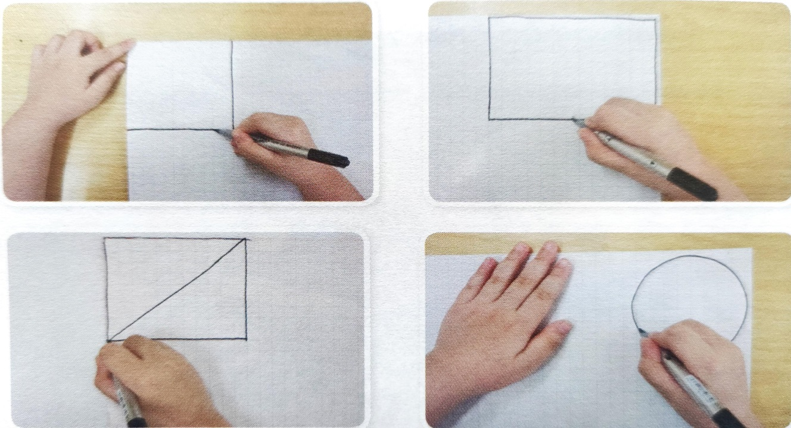
MĨ THUẬT LỚP 1
CÁCH TẠO HÌNH VUÔNG, CHỮ NHẬT, TRÒN, TAM GIÁC
Vẽ các hình lên mặt sao của giấy màu

Slide 6
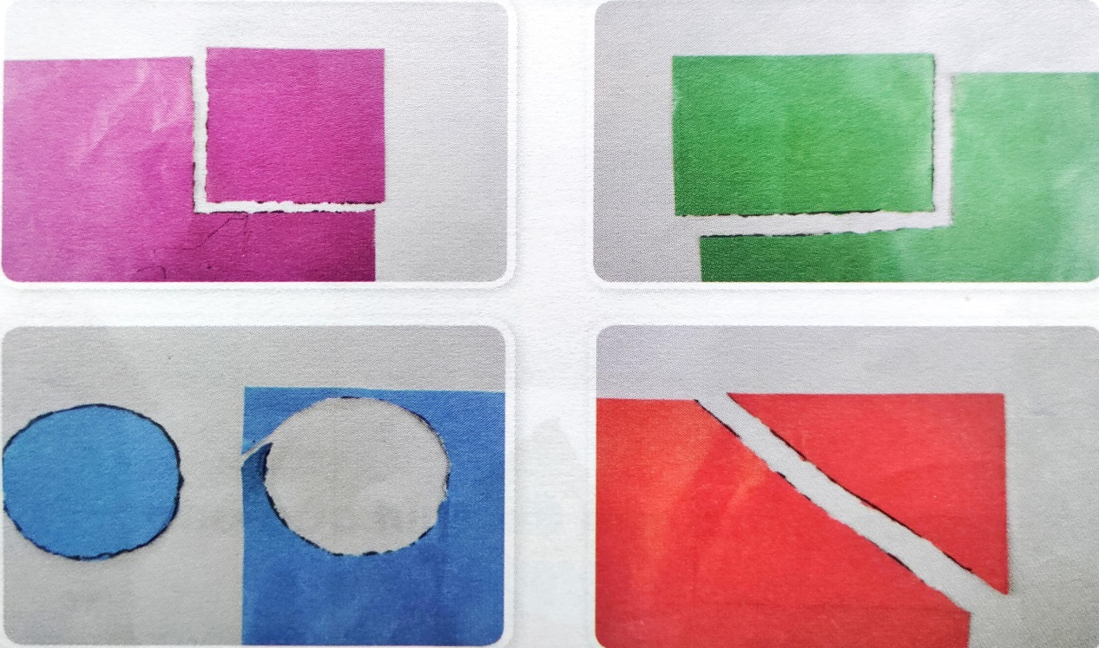
MĨ THUẬT LỚP 1
CÁCH TẠO HÌNH VUÔNG, CHỮ NHẬT, TRÒN, TAM GIÁC
Xé theo nét vẽ

Slide 7
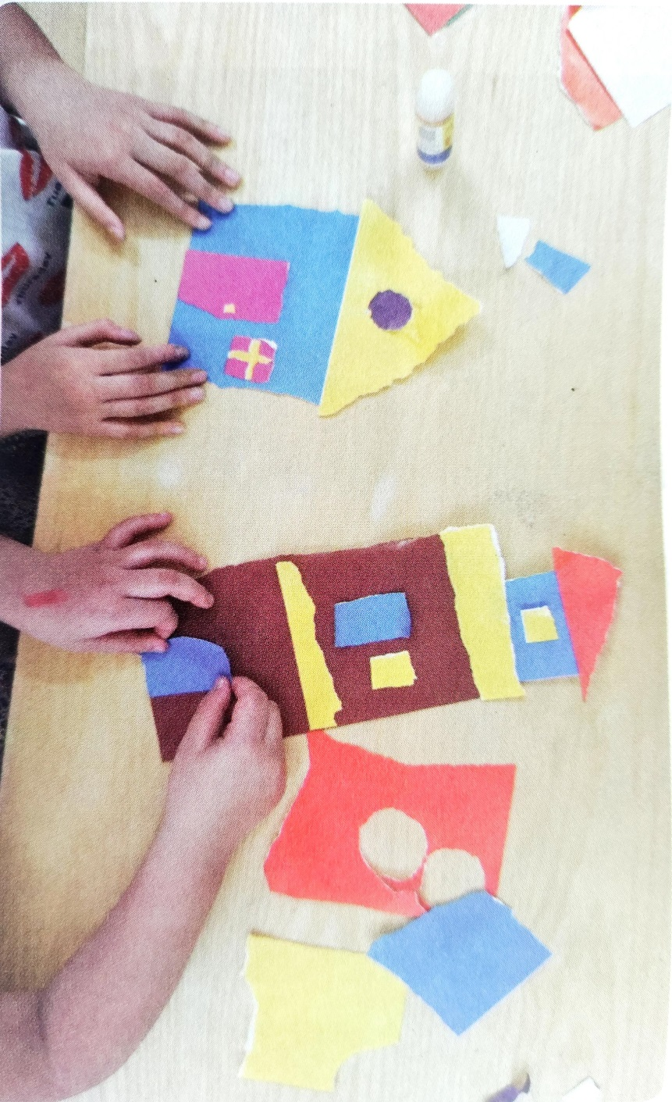
MĨ THUẬT LỚP 1
Sắp xếp các hình đã xé thành ngôi nhà

Slide 8
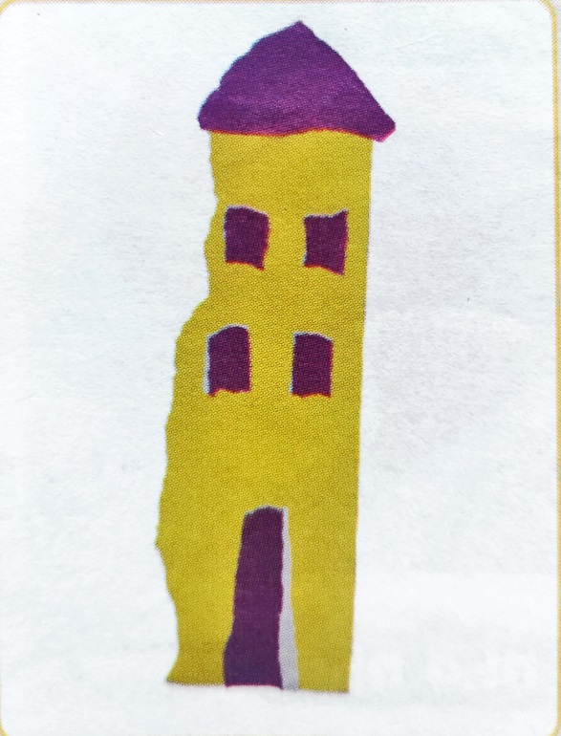
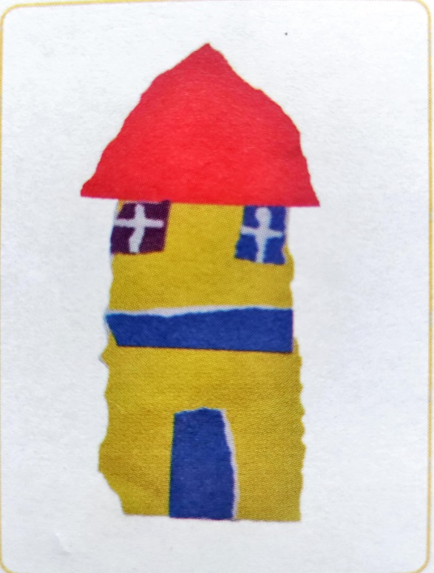
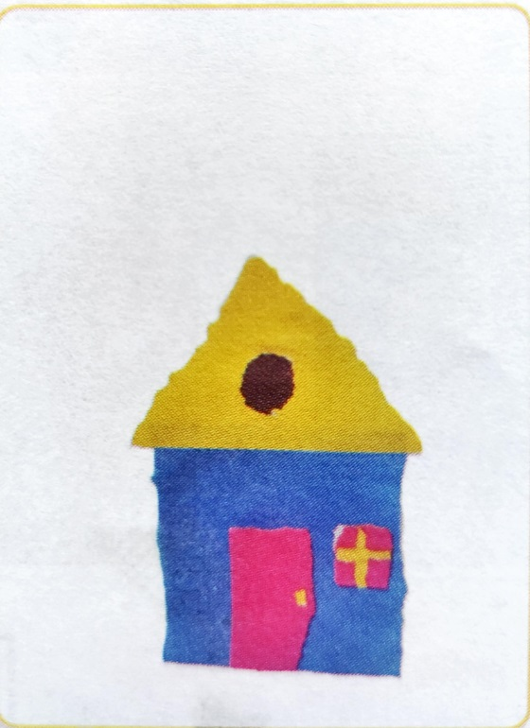
MĨ THUẬT LỚP 1
Dán ngôi nhà lên giấy

Slide 9
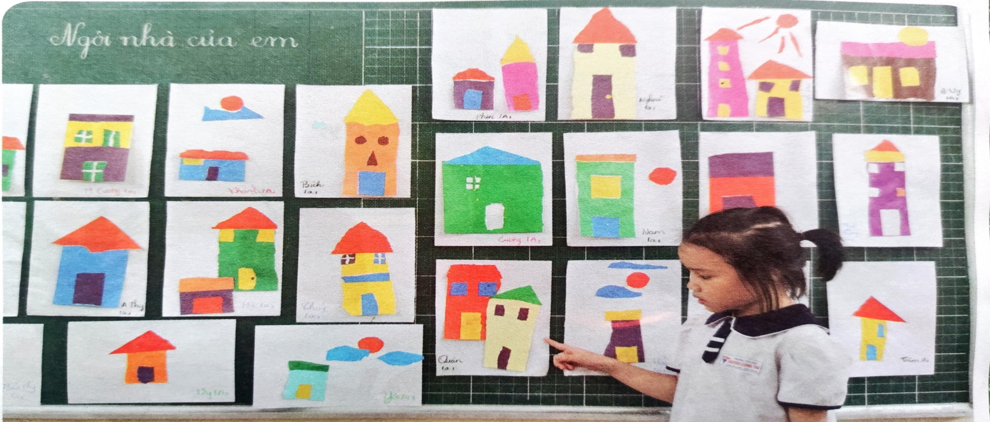
YÊU CẦU THỰC HÀNH
Tạo 1 ngôi nhà theo ý thích

Slide 10
CHÚC CÁC EM CHĂM NGOAN HỌC GIỎI

